Slide 1
Over Jezus die ‘voor ons stierf’
Vijfde verwonderlezing
in De Ark
op 23 maart 2021
Ds. Piet van Veldhuizen

Slide 2
Vragen
Hoe kan iemand zijn leven voor je geven?
Gáf Jezus zijn leven of werd hij gedood?
Was het Gods plan of overkwam het hem?
Was het nodig dat Jezus zo leed en stierf?
Wat heeft het per saldo opgeleverd?
Had het echt niet anders gekund?
Hoe zit het dan eigenlijk precies?

Slide 3
Je leven voor iemand geven, vier manieren waarop het voorkomt
Iemand trouw blijven tot het je dood wordt
Omkomen terwijl je meewerkt aan iemands redding
De plek innemen van iemand die ten dode opgeschreven is
Iets laten zien, ‘bewijzen’, een statement maken
Wat gaat op voor Jezus?

Slide 4
Hoe het volgens mij niet kan zijn
“..dat de toorn van God tegen de zonde zo groot is dat Hij – eerder dan dat Hij die ongestraft kon laten – de straf ervoor door de bittere en smadelijke kruisdood aan Zijn geliefde Zoon Jezus Christus heeft voltrokken.”
(Avondmaalsonderwijzing uit 1573)

Slide 5
Hoe het volgens mij niet kan zijn
“Zijn gerechtigheid eist dat de zonde die tegen Gods allerhoogste majesteit begaan is, ook met de hoogste, dat is met de eeuwige straf aan lichaam en ziel gestraft wordt.”
(Heidelbergse Catechismus uit 1573)
Heren-eer, vergelding, duels – het Godsbeeld van toen. Koningstrots die groter is dan vaderliefde.

Slide 6
Wat zegt de Bijbel over de kruisdood van Jezus?
Veel, met een veelheid van beelden
Elk beeld is een invalshoek, een benadering
Je kunt ze niet stapelen of mixen
Je kunt ook niet één beeld tot de enige waarheid verklaren
Die veelheid noopt tot bescheidenheid in de leer

Slide 7
Bijbelse beelden bij de kruisdood van Jezus?
Zaad dat uiteen moet vallen om te kiemen
Offerlam
Zondebok
Hogepriester
Nieuwe Adam
Herder die voor zijn schapen door het vuur gaat
Koning die krijgsgevangenen loskoopt
Martelaar voor de Waarheid/de Liefde

Slide 8
Bijbelse visies op de status van Jezus
Mens door wie God spreekt
God in mensengedaante
Belichaming van Gods eeuwige Wijsheid
Gods Christus (Gezalfde)
Messias
Nieuwe Mozes, David, Elisa, Jozua
Zoon van God – maar wat bedoel je daarmee?

Slide 9
Het kruis en het lijden van Jezus
Belichaming van God die liefheeft en lijdt
Die niet eroverheen gaat maar eronderdoor gaat
De kruishouding en het kruisbeeld
Zich openen, welkom heten, zegenen
Zie de oudste verbeeldingen van de Gekruisigde

Slide 10
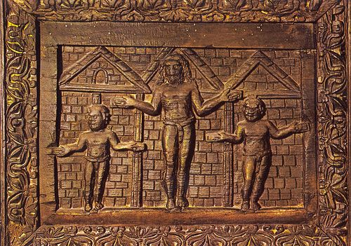

Slide 11
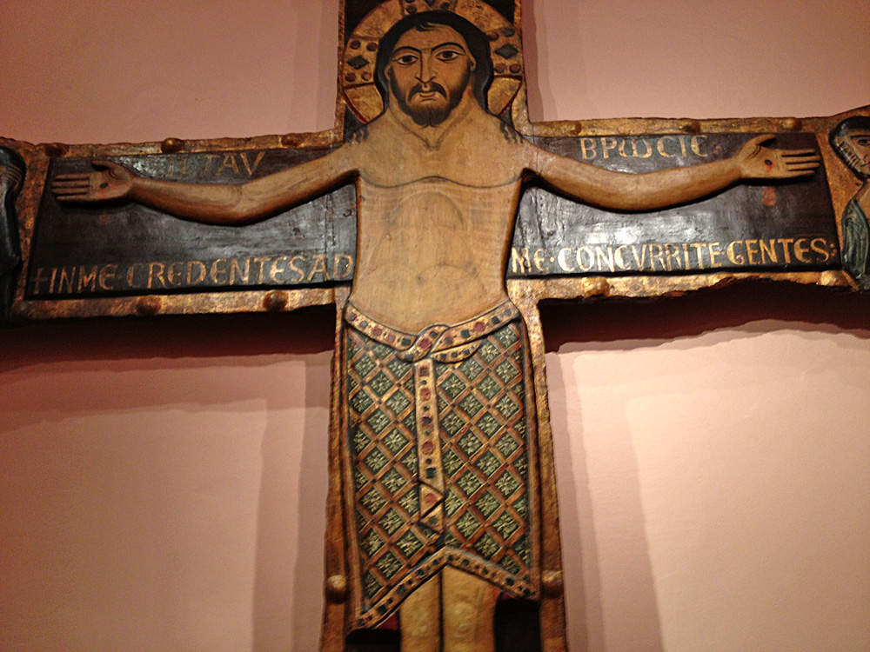

Slide 12
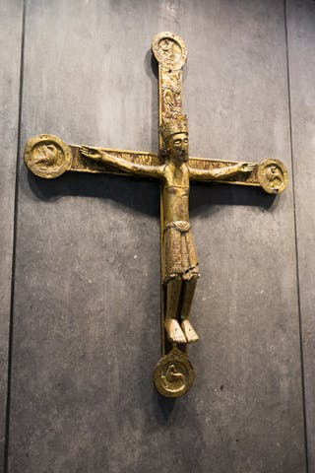
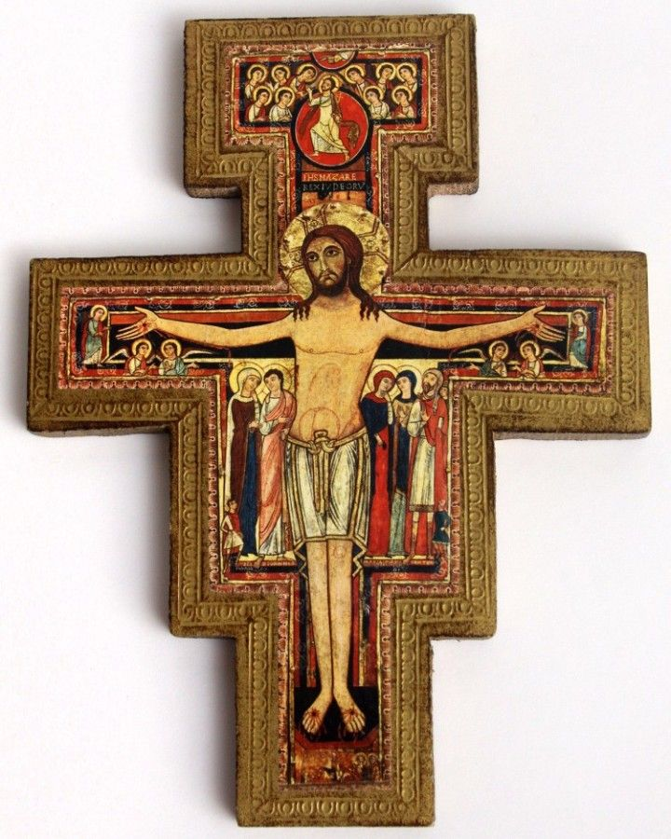

Slide 13
Het kruis en het lijden van Jezus
Belichaming van God die liefheeft en lijdt
Die niet eroverheen gaat maar eronderdoor gaat
De kruishouding en het kruisbeeld
Zich openen, welkom heten, zegenen
Zie de oudste verbeeldingen van de Gekruisigde
Dus: voor ons gestorven.. ‘Gods diepste woord’

